Slide 1

教学提示
在正确理解每条指令的功能基础上，可以阅读和编写有实际意义的程序段
多多阅读程序段

Slide 2
3.5 位操作类指令
位操作类指令以二进制位为基本单位进行数据的操作；这是一类常用的指令，都应该特别掌握
注意这些指令对标志位的影响
  1、逻辑运算指令
  AND OR XOR NOT TEST
  2、移位指令
  SHL SHR SAR
  3、循环移位指令
  ROL ROR RCL RCR

Slide 3



逻辑与指令AND
AND
对两个操作数执行逻辑与运算，结果送到目的操作数
AND reg,imm/reg/mem ；reg←reg∧imm/reg/mem
AND mem,imm/reg ；mem←mem∧imm/reg
只有相“与”的两位都是1，结果才是1；否则，“与”的结果为0
AND指令设置CF = OF = 0，根据结果设置SF、ZF和PF状态，而对AF未定义

Slide 4
逻辑或指令OR
OR
对两个操作数执行逻辑或运算，结果送到目的操作数
OR reg,imm/reg/mem ；reg←reg∨imm/reg/mem
OR mem,imm/reg ；mem←mem∨imm/reg
只要相“或”的两位有一位是1，结果就是1；否则，结果为0
OR指令设置CF = OF = 0，根据结果设置SF、ZF和PF状态，而对AF未定义

Slide 5
逻辑异或指令XOR
XOR
对两个操作数执行逻辑异或运算，结果送到目的操作数
XOR reg,imm/reg/mem ；reg←reg⊕imm/reg/mem
XOR mem,imm/reg ；mem←mem⊕imm/reg
只有相“异或”的两位不相同，结果才是1；否则，结果为0
XOR指令设置CF = OF = 0，根据结果设置SF、ZF和PF状态，而对AF未定义

Slide 6
逻辑非指令NOT
NOT
对一个操作数执行逻辑非运算
NOT reg/mem ；reg/mem←～reg/mem
按位取反，原来是“0”的位变为“1”；原来是“1”的位变为“0”
NOT指令是一个单操作数指令
NOT指令不影响标志位

Slide 7



例3.28：逻辑运算
mov al,45h ；逻辑与 al=01h
and al,31h ；CF=OF=0，SF=0、ZF=0、PF=0
mov al,45h ；逻辑或 al=75h
or al,31h ；CF=OF=0，SF=0、ZF=0、PF=0
mov al,45h ；逻辑异或 al=74h
xor al,31h ；CF=OF=0，SF=0、ZF=0、PF=1
mov al,45h ；逻辑非 al=0bah
not al ；标志不变

Slide 8
例3.29：逻辑指令应用
；AND指令可用于复位某些位（同0相与），不影响其他位：将BL中D3和D0位清0，其他位不变
and bl,11110110B
；OR指令可用于置位某些位（同1相或），不影响其他位：将BL中D3和D0位置1，其他位不变
or bl, 00001001B
；XOR指令可用于求反某些位（同1相异或），不影响其他位：将BL中D3和D0位求反，其他不变
xor bl, 00001001B

Slide 9
测试指令TEST
TEST
对两个操作数执行逻辑与运算，结果不回送到目的操作数
TEST reg,imm/reg/mem ；reg∧imm/reg/mem
TEST mem,imm/reg ；mem∧imm/reg
只有相“与”的两位都是1，结果才是1；否则，“与”的结果为0
AND指令设置CF = OF = 0，根据结果设置SF、ZF和PF状态，而对AF未定义

Slide 10
TEST
例3.30：测试为0或1
test al,01h ；测试AL的最低位D0
jnz there ；标志ZF=0，即D0=1
；则程序转移到there
... ；否则ZF=1，即D0=0，顺序执行
there: ...
TEST指令通常用于检测一些条件是否满足，但又不希望改变原操作数的情况

Slide 11
移位指令（shift）
将操作数移动一位或多位，分成逻辑移位和算术移位，分别具有左移或右移操作
SHL reg/mem,1/CL
；逻辑左移，最高位进入CF，最低位补0
演示
SHR reg/mem,1/CL
；逻辑右移，最低位进入CF，最高位补0
SAL与SHL相同
SAL reg/mem,1/CL
；算术左移，最高位进入CF，最低位补0
SAR reg/mem,1/CL
；算术右移，最低位进入CF，最高位不变
图示

Slide 12
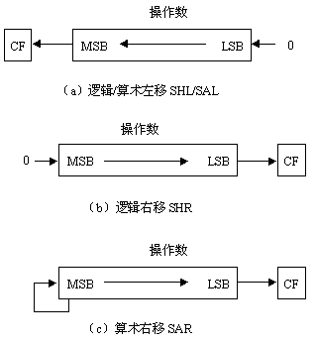
移位指令的功能

Slide 13
移位指令的操作数
移位指令的第一个操作数是指定的被移位的操作数，可以是寄存器或存储单元
后一个操作数表示移位位数，该操作数为1，表示移动一位；当移位位数大于1时，则用CL寄存器值表示，该操作数表达为CL

Slide 14
移位指令对标志的影响
按照移入的位设置进位标志CF
根据移位后的结果影响SF、ZF、PF
对AF没有定义
如果进行一位移动，则按照操作数的最高符号位是否改变，相应设置溢出标志OF：如果移位前的操作数最高位与移位后操作数的最高位不同（有变化），则OF = 1；否则OF = 0。当移位次数大于1时，OF不确定

Slide 15
例3.31：移位指令
mov cl,4
mov al,0f0h ；al=f0h
shl al,1 ；al=e0h
；CF=1，SF=1、ZF=0、PF=0，OF=0
shr al,1 ；al=70h
；CF=0，SF=0、ZF=0、PF=0、OF=1
sar al,1 ；al=38h
；CF=0，SF=0、ZF=0、PF=0、OF=0
sar al,cl ；al=03h
；CF=1，SF=0、ZF=0、PF=1

Slide 16
例3.32：移位乘法
mov si,ax
shl si,1 ；si←2×ax
add si,ax ；si←3×ax
mov dx,bx
mov cl,03h
shl dx,cl ；dx←8×bx
sub dx,bx ；dx←7×bx
add dx,si ；dx←7×bx＋3×ax
逻辑左移一位相当于无符号数乘以2
逻辑右移一位相当于无符号数除以2

Slide 17
循环移位指令（rotate）
将操作数从一端移出的位返回到另一端形成循环，分成不带进位和带进位，分别具有左移或右移操作
图示
ROL reg/mem,1/CL ；不带进位循环左移
ROR reg/mem,1/CL ；不带进位循环右移
RCL reg/mem,1/CL ；带进位循环左移
RCR reg/mem,1/CL ；带进位循环右移
图示

Slide 18
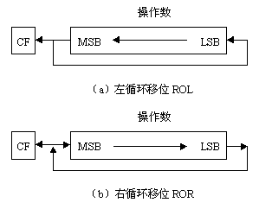
不带进位循环移位指令

Slide 19
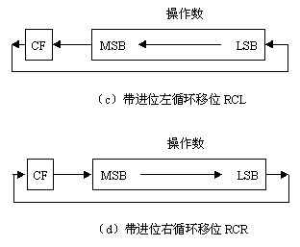
带进位循环移位指令

Slide 20
循环移位指令对标志的影响
按照指令功能设置进位标志CF
不影响SF、ZF、PF、AF
如果进行一位移动，则按照操作数的最高符号位是否改变，相应设置溢出标志OF：如果移位前的操作数最高位与移位后操作数的最高位不同（有变化），则OF = 1；否则OF = 0。当移位次数大于1时，OF不确定

Slide 21
例3.33：32位数移位
；将DX.AX中32位数值左移一位
shl ax,1
rcl dx,1
DX
AX
CF
0

Slide 22
例3.34：位传送
；把AL最低位送BL最低位，保持AL不变
ror bl,1
ror al,1
rcl bl,1
rol al,1
AL、BL
CF
AL之D0
BL
CF
CF
AL

Slide 23
例3.35：BCD码合并
；AH.AL分别存放着非压缩BCD码的两位
；将它们合并成为一个压缩BCD码存AL
and ax,0f0fh ；保证高4位为0
mov cl,4
rol ah,cl ；也可以用shl ah,cl
add al,ah ；也可以用or al,ah

Slide 24



3.6 串操作类指令
串操作指令是8086指令系统中比较独特的一类指令，采用比较特殊的数据串寻址方式，在操作主存连续区域的数据时，特别好用、因而常用
重点掌握： MOVS STOS LODS
CMPS SCAS REP
一般了解： REPZ/REPE REPNZ/REPNE

Slide 25
串数据类型
串操作指令的操作数是主存中连续存放的数据串（String）——即在连续的主存区域中，字节或字的序列
串操作指令的操作对象是以字（W）为单位的字串，或是以字节（B）为单位的字节串

Slide 26
串寻址方式
源操作数用寄存器SI寻址，默认在数据段DS中，但允许段超越：DS:[SI]
目的操作数用寄存器DI寻址，默认在附加段ES中，不允许段超越：ES:[DI]
每执行一次串操作指令，SI和DI将自动修改：
  ±1（对于字节串）或±2（对于字串）
  执行指令CLD指令后，DF = 0，地址指针增1或2
  执行指令STD指令后，DF = 1，地址指针减1或2

Slide 27
串传送MOVS（move string）
把字节或字操作数从主存的源地址传送至目的地址
演示
MOVSB
；字节串传送：ES:[DI]←DS:[SI]
；SI←SI±1，DI←DI±1
演示
MOVSW
；字串传送：ES:[DI]←DS:[SI]
；SI←SI±2，DI←DI±2

Slide 28

offset是汇编操作符，
求出变量的偏移地址
例3.36：字节串传送
mov si,offset source
mov di,offset destination
mov cx,100 ；cx←传送次数
cld ；置DF=0，地址增加
again: movsb ；传送一个字节
dec cx ；传送次数减1
jnz again
；判断传送次数cx是否为0
；不为0，则到again位置执行指令
；否则，结束
演示

Slide 29

例3.36：字串传送
mov si,offset source
mov di,offset destination
mov cx,50 ；cx←传送次数
cld ；置DF=0，地址增加
again: movsw ；传送一个字
dec cx ；传送次数减1
jnz again
；判断传送次数cx是否为0
；不为0，则到again位置执行指令
；否则，结束

Slide 30
串存储STOS（store string）
把AL或AX数据传送至目的地址
STOSB
；字节串存储：ES:[DI]←AL
；DI←DI±1
STOSW
；字串存储：ES:[DI]←AX
；DI←DI±2

Slide 31
例3.37：串存储
mov ax,0
mov di,0
mov cx,8000h
；cx←传送次数（32×1024）
cld ；DF=0，地址增加
again: stosw ；传送一个字
dec cx ；传送次数减1
jnz again ；传送次数cx是否为0
DI为偶数即可
可将CLD改为STD吗？如何改用STOSB？
可不用给DI赋值吗？

Slide 32
串读取LODS（load string）
把指定主存单元的数据传送给AL或AX
LODSB
；字节串读取：AL←DS:[SI]
；SI←SI±1
LODSW
；字串读取：AX←DS:[SI]
；SI←SI±2

Slide 33
例3.38：串读取－1
mov si,offset block
mov di,offset dplus
mov bx,offset dminus
mov ax,ds
mov es,ax
；数据都在一个段中，所以设置es=ds
mov cx,count ；cx←字节数
cld

Slide 34
例3.38：串读取－2
go_on: lodsb ；从block取出一个数据
test al,80h
；检测符号位，判断是正是负
jnz minus
；符号位为1，是负数，转向minus
stosb
；符号位为0，是正数，存入dplus
jmp again
；程序转移到again处继续执行

Slide 35
例3.38：串读取－3
minus: xchg bx,di ；bx存放dminus的起
始地址
stosb ；把负数存入dminus
xchg bx,di
again: dec cx ；字节数减1
jnz go_on ；完成正负数据分离

Slide 36
串比较CMPS（compare string）
将主存中的源操作数减去至目的操作数，以便设置标志，进而比较两操作数之间的关系
CMPSB
；字节串比较：DS:[SI]－ES:[DI]
；SI←SI±1，DI←DI±1
CMPSW
；字串比较：DS:[SI]－ES:[DI]
；SI←SI±2，DI←DI±2

Slide 37
例3.39a：比较字符串
mov si,offset string1
mov di,offset string2
mov cx,count
cld
again: cmpsb ；比较两个字符
jnz unmat ；有不同字符，转移
dec cx
jnz again ；进行下一个字符比较
mov al,0 ；字符串相等，设置00h
jmp output ；转向output
unmat: mov al,0ffh ；设置ffh
output: mov result,al ；输出结果标记

Slide 38
串扫描SCAS（scan string）
将AL/AX减去至目的操作数，以便设置标志，进而比较AL/AX与操作数之间的关系
SCASB
；字节串扫描：AL－ES:[DI]
；DI←DI±1
SCASW
；字串扫描：AX－ES:[DI]
；DI←DI±2

Slide 39
例3.40a：查找字符串
mov di,offset string
mov al,20h
mov cx,count
cld
again: scasb ；搜索
jz found ；为0（ZF=1），发现空格
dec cx ；不是空格
jnz again ；搜索下一个字符
... ；不含空格，则继续执行
found: ...

Slide 40
重复前缀指令（repeat）
串操作指令执行一次，仅对数据串中的一个字节或字量进行操作。但是串操作指令前，都可以加一个重复前缀，实现串操作的重复执行。重复次数隐含在CX寄存器中
重复前缀分2类，3条指令：
  配合不影响标志的MOVS、STOS（和LODS）指令的REP前缀
  配合影响标志的CMPS和SCAS指令的REPZ和REPNZ前缀

Slide 41
REP重复前缀指令
REP ；每执行一次串指令，CX减1
；直到CX＝0，重复执行结束
REP前缀可以理解为：当数据串没有结束（CX≠0），则继续传送
例3.36和例3.37中，程序段的最后3条指令，可以分别替换为：
REP MOVSB 和 REP STOSW

Slide 42
重复串传送（例3.36）
第 2 章
mov si,offset source
mov di,offset destination
mov cx,100 ；cx←传送次数
cld
rep movsb
演示
again: movsb ；传送一个字节
dec cx ；传送次数减1
jnz again ；判断传送次数cx是否为0
；不为0（ZF=0），则转移again位置执行
；否则，结束

Slide 43
重复串存储（例3.37）
第 2 章
mov ax,0
mov di,0
mov cx,8000h
cld
rep stosw
again: stosw ；传送一个字
dec cx ；传送次数减1
jnz again ；判断传送次数cx是否为0

Slide 44
REPZ重复前缀指令
REPZ ；每执行一次串指令，CX减1
；并判断ZF是否为0，
；只要CX＝0或ZF＝0，重复执行结束
REPZ/REPE前缀可以理解为：当数据串没有结束（CX≠0），并且串相等（ZF＝1），则继续比较

Slide 45
REPNZ重复前缀指令
REPNZ ；每执行一次串指令，CX减1
；并判断ZF是否为1，
；只要CX＝0或ZF＝1，重复执行结束
REPNZ/REPNE前缀可以理解为：当数据串没有结束（CX≠0），并且串不相等（ZF＝0），则继续比较

Slide 46
例3.39b：比较字符串
mov si,offset string1
mov di,offset string2
mov cx,count
cld
repz cmpsb ；重复比较两个字符
jnz unmat ；字符串不等，转移
mov al,0 ；字符串相等，设置00h
jmp output ；转向output
unmat: mov al,0ffh ；设置ffh
output: mov result,al ；输出结果标记
解释

Slide 47
重复比较的解释
指令repz cmpsb结束重复执行的情况
  ① ZF=0，即出现不相等的字符
  ② CX=0，即比较完所有字符：
  这种情况下，如果ZF=0，说明最后一个字符不等；而ZF=1表示所有字符比较后都相等，也就是两个字符串相同
所以，重复比较结束后，jnz unmat指令的条件成立ZF=0，表示字符串不相等

Slide 48
例3.40b：查找字符串
mov di,offset string
mov al,20h
mov cx,count
cld
repnz scasb ；搜索
jz found ；为0（ZF=1），发现空格
... ；不含空格，则继续执行
found: ...

Slide 49

第3章 教学要求（4）
熟悉串操作寻址特点
掌握基本指令：AND／OR／XOR／NOT／TEST、SHL／SHR／SAR、ROL／ROR／RCL／RCR、MOVS／LODS／STOS、REP
熟悉特色指令：CMPS／SCAS
了解不常使用的指令：REPZ／REPNZ
习题3（p72） 2.23 2.25 2.26

Slide 50
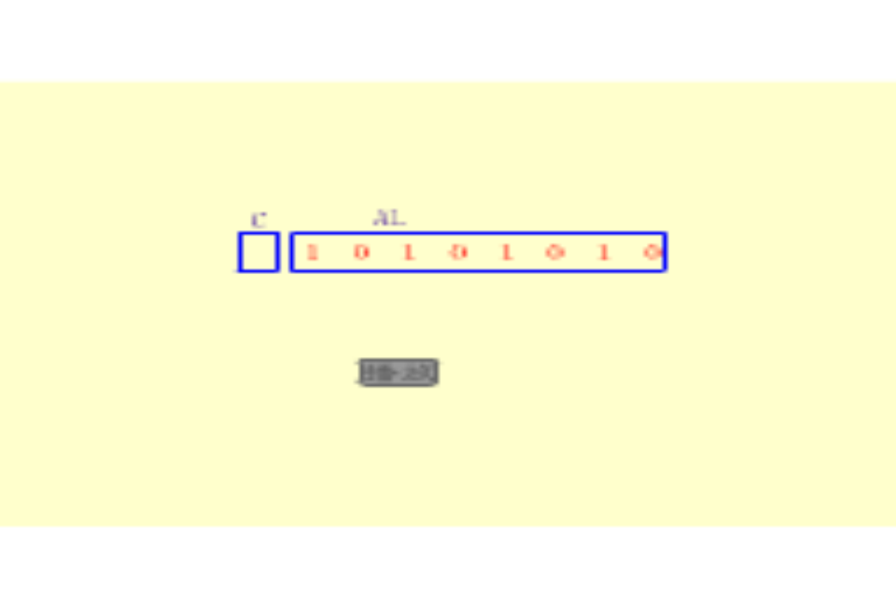
逻辑左移 SHL AL,1

Slide 51
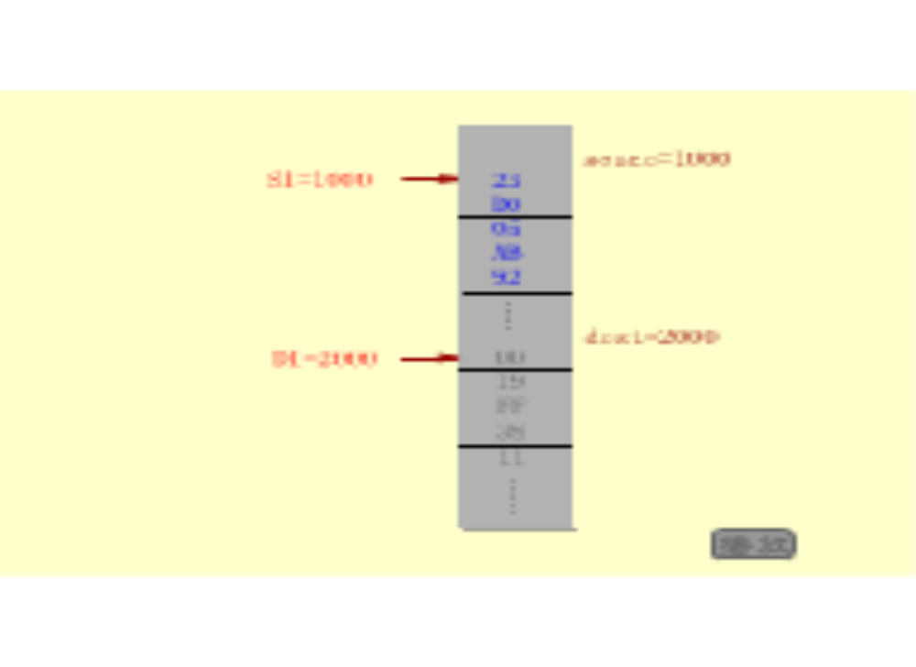
串传送 MOVSB （正向 DF＝0 ）

Slide 52
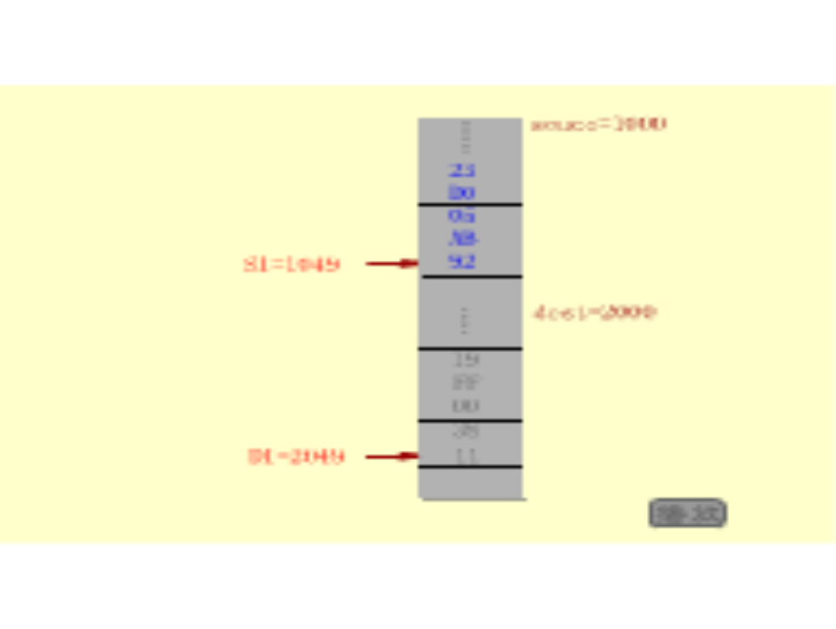
串传送 MOVSW （反向 DF＝1 ）

Slide 53
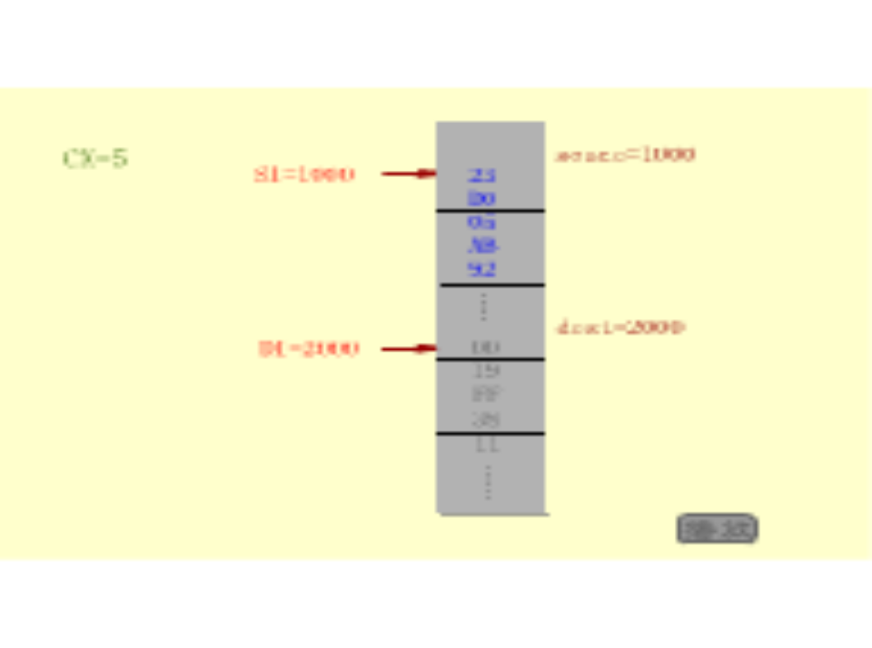
REP MOVSB （正向 DF＝0 ）

Slide 54

课间休息

